Slide 1
FACTORES PREDISPONENTES Y EFICACIA DE LA INTERVENCIÓN TABÁQUICA SEGÚN EL ÁMBITO ASISTENCIAL: Ingreso vs. Ambulatorio.
Autores: S. Sánchez Martín, S. Repiso Padín, J.C. Lafuente Navarro, A. Martinez Mesa, E.B. Cabrera César,J.L. Velasco Garrido Hospital Universitario Virgen de la Victoria, Málaga, España.
INTRODUCCIÓN
RESULTADOS
El tabaquismo sigue siendo un importante problema de salud pública. Tanto el ingreso hospitalario como la consulta especializada ofrecen oportunidades para intervenir.
Objetivo: comparar pacientes ingresados y ambulatorios para identificar diferencias en perfil clínico, consumo, tratamiento y evolución en la deshabituación tabáquica y recaídas.
- 195 pacientes (51 ingresados, 144 ambulatorios.
- Edad similar, más mujeres (ambulatorio)
- Los ingresados: mayor comorbilidad, especialmente EPOC, cardiopatía isquémica y ACV, así como una carga tabáquica mayor (IPA 52,9 vs. 17,0; p<0,001) y peor función respiratoria (p<0,001)
- La cooximetría inicial: más alta en ingresados (17,1 vs. 24,5 ppm; p=0,028)
- Motivación y autoeficacia: más en ambulatorios
- Tratamiento: durante el ingreso predominó TSN mientras que en consulta se utilizaron citisina y vareniclina, con mejor adherencia y mayor tasa de tratamiento completado (63% vs. 11%; p=0,014)
- La asistencia a visitas fue superior en ambulatorios, mientras que los ingresados presentaron más recaídas y mayor pérdida de seguimiento
- En conjunto, los ambulatorios alcanzaron mejores tasas de éxito en la deshabituación.
METODOLOGÍA
Estudio observacional retrospectivo.
Se analizaron fumadores atendidos durante un ingreso y en consulta monográfica. Se recogieron variables sociodemográficas, comorbilidades, consumo tabáquico, motivación, autoeficacia, Fagerström, función pulmonar, tratamiento pautado, asistencia a visitas, cooximetría inicial y final, así como abandono y recaídas.
Notes:
El objetivo fue comparar pacientes ingresados y ambulatorios para identificar diferencias en perfil clínico, consumo, tratamiento y evolución en la deshabituación tabáquica.dad de vida

Slide 2
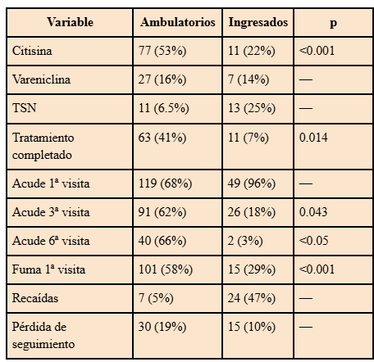
F Características clínicas y funcionales
Motivación (media) | 7.1 | 6.6 | no significativo
Autoeficacia (media) | 5.8 | 3.9 | no significativo
FVC (ml) | 2149 | 1564 | <0.001
FEV1 (ml) | 1687 | 1267 | <0.001
FEV1/FVC (%) | 67.2% | 70.1% | 0.488
Variable | Ambulatorios (n=144) | Ingresados (n=51) | p
Hombres (%) | 45% | 72% | <0.001
Mujeres (%) | 41% | 7% | <0.001
Edad (años) | 59.5 | 61.5 | 0.24
EPOC (%) | 26.8% | 44.0% | 0.002
Cardiopatía isquémica (%) | 9.3% | 14.0% | 0.020
ACV (%) | 5.5% | 12.0% | 0.003
IPA(media) | 17.0 | 52.9 | <0.001
Cigarros/día | 24.7 | 25.7 | 0.66
Fagerström (media) | 7–8 | 8–9 | 0.098
CONCLUSIONES
Los ingresados presentan mayor comorbilidad y carga tabáquica, con menor adherencia, y tasas de abandono más bajas.
Los ambulatorios muestran mayor motivación y mejores resultados de deshabituación.
En ingreso predomina TSN mientras que citisina y vareniclina muestran mejor adherencia en consulta.
Protocolizar la intervención durante el ingreso y asegurar la continuidad en consulta especializada es clave para optimizar el abandono tabáquico.

